Slide 1
Algebraické výrazy
Matematika

Slide 2
- je taký výraz, v ktorom sa okrem čísiel a znamienok vyskytujú aj písmená, ktoré označujú neznáme hodnoty nejakej premennej veličiny. Takéto písmená vo výrazoch nazývame premenné.
(10x + 3) – 8x
x – premenná
10, 3 – koeficient
+,- - operátor
Hodnotu algebrického výrazu vypočítame tak, že za premennú dosadíme konkrétne číslo.

Slide 3
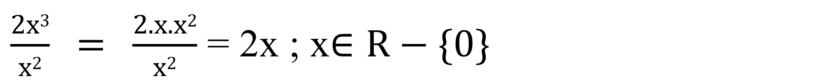
Zjednodušiť výraz – znamená nájsť výraz rovný danému výrazu v danom obore hodnôt.
$\frac{2x3}{x2} = \frac{2.x.x2}{x2}$ = 2x ; x$∈R−\{0\}$
Obor premennej– množina všetkých čísel, ktoré môžeme dosadiť za premennú.
Definičný obor premennej– množina všetkých hodnôt premennej, pre ktoré má daný výraz zmysel

Slide 4
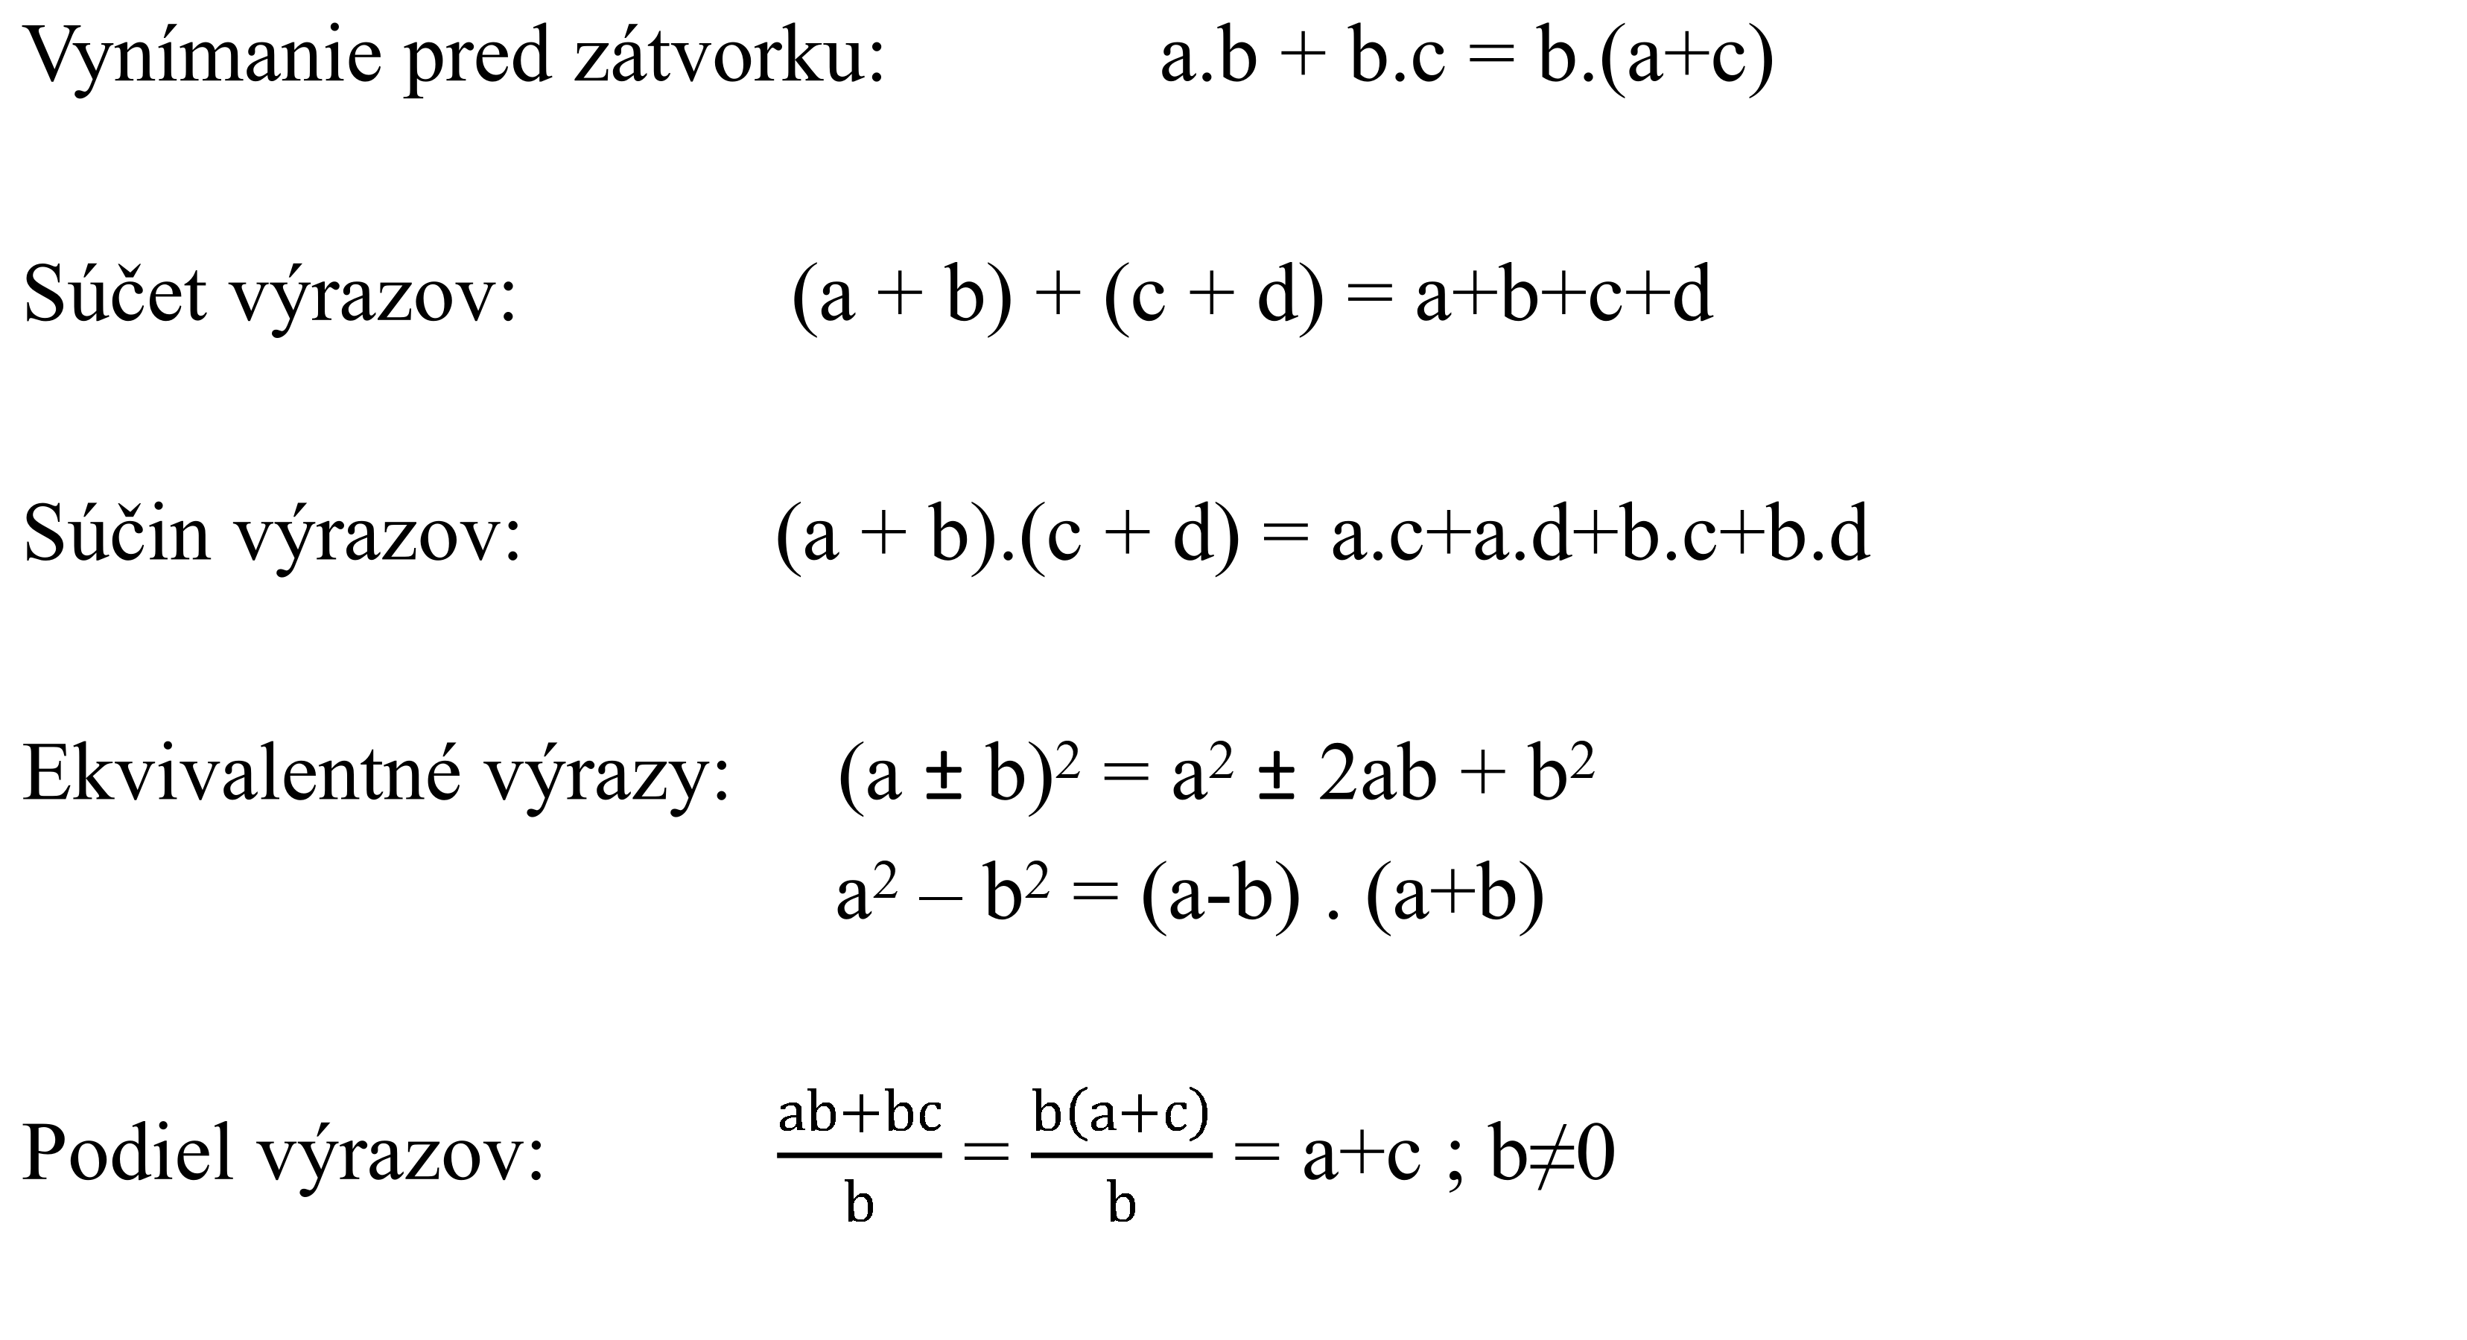
Operácie s výrazmi
Vynímanie pred zátvorku: a.b + b.c = b.(a+c)
Súčet výrazov: (a + b) + (c + d) = a+b+c+d
Súčin výrazov: (a + b).(c + d) = a.c+a.d+b.c+b.d
Ekvivalentné výrazy: (a ± b)² = a² ± 2ab + b²
a² – b² = (a-b) . (a+b)
Podiel výrazov: $\frac{ab+bc}{b}$ = $\frac{b\left(a+c\right)}{b}$ = a+c ; b≠0

Slide 5
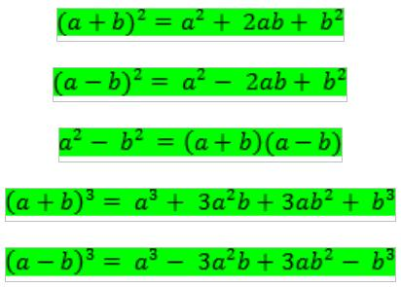
Základné vzorce

Slide 6
zapíšte:
Päťnásobok dvojnásobku čísla x
O pätnásť viac ako štvornásobok čísla x
Trojnásobok čísla x vydelený 7
Trojnásobok čísla x zmenšený o 11
Šesťnásobok čísla x zväčšený o 15

Slide 7
Vypočítajte:
(5y²+3x)-(2y²+5x) =
5y²+3x-2y²-5x = 3y²-2x
3.(x+y)-2.(x-y) =
3x+3y-2x+2y = x+5y
1-5.(z-1)+3z =
1-5z+5+3z = -2z+6
(3x+1).(1-2x) =
3x+1-6x²-2x = -6x²+x+1
(0,5-y).(4y-0,2) =
2y-0,1-4y²+0,2y = -4y²+2,2y-0,1
9a²-(3a²+6a-7)+(3a-3)-6a-a² =
9a²-3a²-6a+7+3a-3-6a-a² =
5a²-9a+4

Slide 8
-[7(m-2n)-4n]
= -[7m-14n-4n] = -7m+14n+4n = -7m+18n
a – b - [c – a – (b + a)] – ( -a – c) + b
= a – b - [c – a –b - a] + a + c + b = 2a + c - [c -2a -b] = 2a + c – c + 2a + b = 4a + b

Slide 9
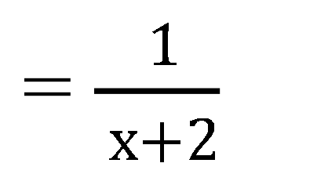

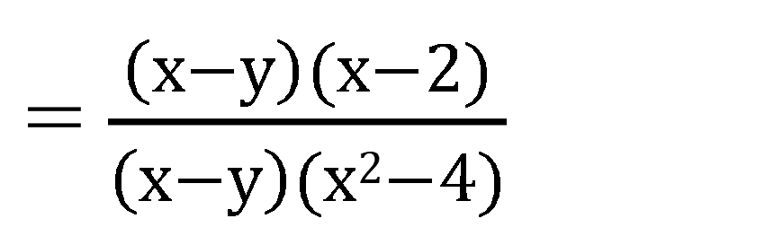
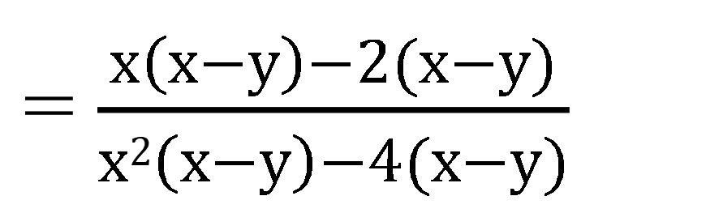
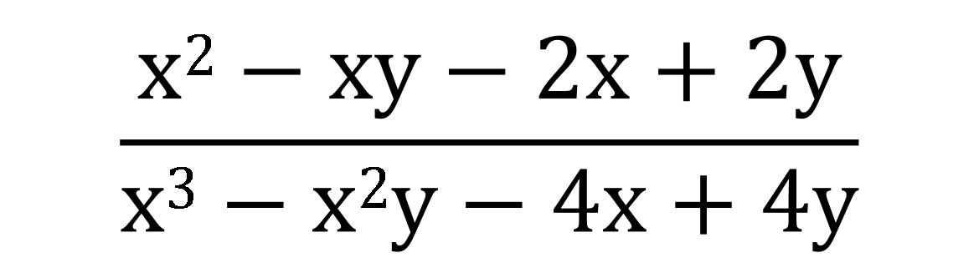
Rozlož na súčin!
8x² – 18y²
= 2(4x² – 9y²) = 2.(2x – 3y).(2x + 3y)
$$\frac{x2−xy−2x+2y}{x3−x2y−4x+4y}$$
= $\frac{x\left(x−y\right)−2(x−y)}{x2\left(x−y\right)−4(x−y)}$
= $\frac{\left(x−y\right)(x−2)}{\left(x−y\right)(x2−4)}$
= $\frac{ x−2}{ (x−2)(x+2)}$
= $\frac{ 1}{ x+2}$

Slide 10
Slovné úlohy:
Učiteľ vytvoril v triede na hodine trojice. Vyjadrite pomocou výrazu s premennou x, koľko je všetkých žiakov v triede, ak 5 žiaci chýbali na hodine.
3x+5
Andrej zarobí doručovaní tovaru v priebehu mesiaca 7€ za každú hodinu a kúpi naftu za 40 €. Vyjadrite výrazom výšku Andrejovho čistého mesačného zárobku v €.
7x-40

Slide 11
Voda je odvádzaná z nádrže 2 potrubiami rýchlosťou 330 l/min. Jedným potrubím pretečie o 50 l za minútu viac ako druhým. Koľko litrov vody pretečie jednotlivými potrubiami za minútu?
x + (x + 50) = 330 litrov/min
2x + 50 = 330
2x = 280
x = 140 l/m
Rýchlejším“ potrubím potom pretečie: 330 – 140 = 190 l/m vody

Slide 12
Liekovka obsahuje 2 g liečiva, ktoré potrebujeme rozdeliť medzi dvoch pacientov, z ktorých jeden je malé dieťa a druhý dospelý. Dospelý potrebuje o 660 mg viac liečiva ako dieťa.
Vieme že: 2 g = 2000 mg
a + (a − 660) = 2000
2a− 660 = 2000
2a = 2660
a = 1330 mg (dospelý)
dieťa: a − 660 = 1330 − 660 = 670 mg (dieťa)

Slide 13
Na brigáde boli Andrej, Bohuš a Cyril. Bohuš zarobil o 200€ viac ako Andrej a Cyril o 75€ menej ako Bohuš. Koľko zarobili spolu? Premennou a zapíš Andrejovu výplatu. Koľko zarobil Bohuš, Cyril a všetci spolu?
a
a+200
a+200-75 = a+125
Spolu: a+(a+200)+(a+125)=3a+325€

Slide 14
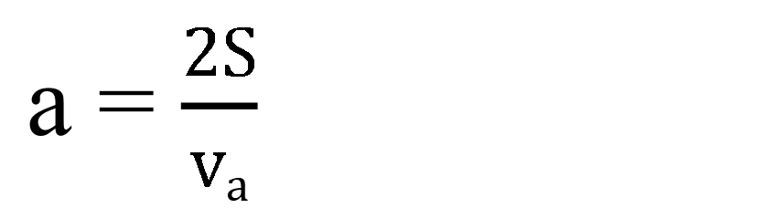
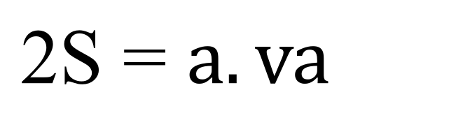
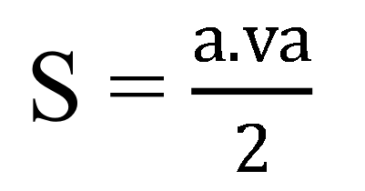
Vyjadrovanie neznámej zo vzorca
Zo vzorca S = $\frac{a.va}{2}$ vyjadrite hodnotu a
S = $\frac{a.va}{2}$
/.2
Vyjadriť neznámu zo vzorca znamená osamostatniť ju.
ak sú vo výraze zlomky odstránime ich, tak isto aj zátvorky.
premennú, ktorú vyjadrujeme sa snažíme dostať na jednu stranu
2S = $a.va$
/:v_{a}
a = $\frac{2S}{va}$

Slide 15

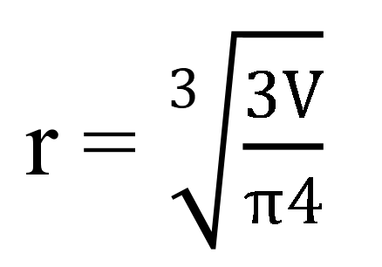
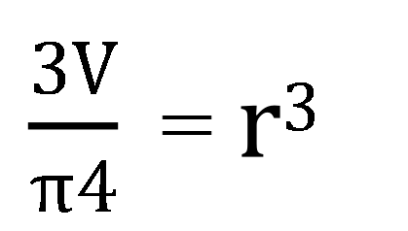
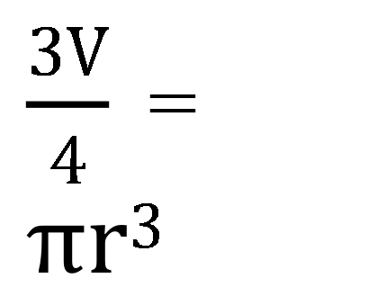
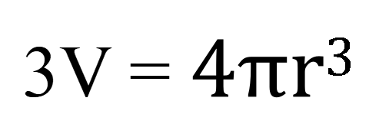
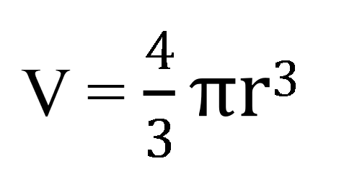
Zo vzorca V = $\frac{4}{3}πr3$ vyjadrite hodnotu r
V = $\frac{4}{3}πr3$
/.3
3V = $4πr3$
/:4
$\frac{3V}{4}$= $πr3$
/:4π
$\frac{3V}{π4}$= $r3$
/$∛$
r = $\sqrt[3]{\frac{3V}{π4}}$

Slide 16
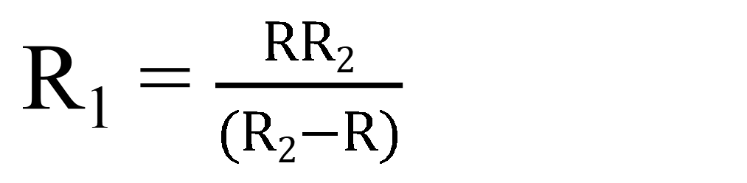
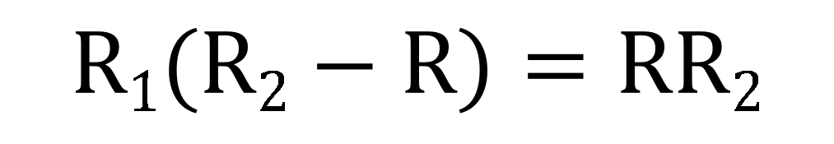
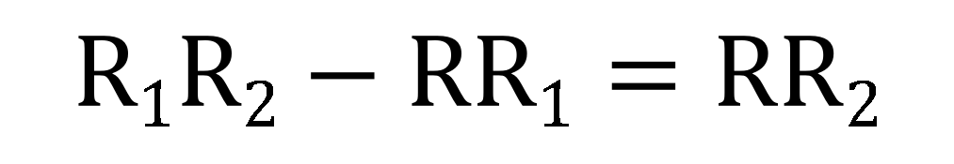
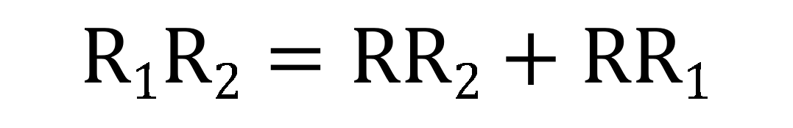
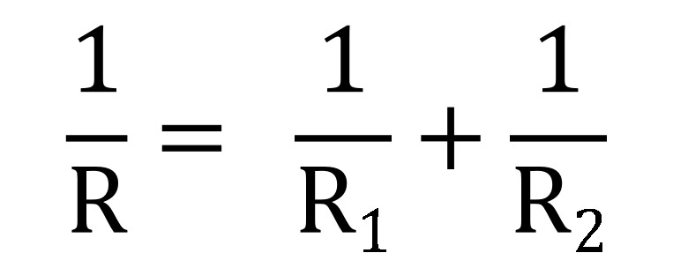
Zo vzorca $\frac{1}{R}= \frac{1}{R1}+\frac{1}{R2}$ vyjadrite hodnotu R₁
$$\frac{1}{R}= \frac{1}{R1}+\frac{1}{R2}$$
/.R.R₁.R₂
$$R1R2=RR2+RR1$$
/-R.R₁
$$R1R2−RR1=RR2$$
/R₁ víjmeme pred zátvorku
$$R1(R2−R)=RR2$$
R₁ = $\frac{RR2}{(R2−R)}$

Slide 17
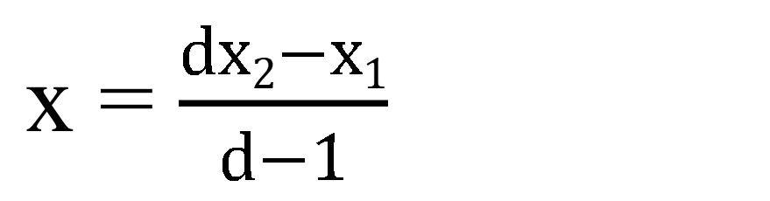
Zo vzorca $d= \frac{x−x1}{x−x2}$ vyjadrite hodnotu x, x₁
x = $\frac{dx2−x1}{d−1}$
x₁ = -dx+dx₂+x

Slide 18
Ďakujem za pozornosť

